Slide 1

Kommunens ekonomi
Ditt ansvar som förtroendevald
Åsa Öberg, Ekonomichef

Slide 2
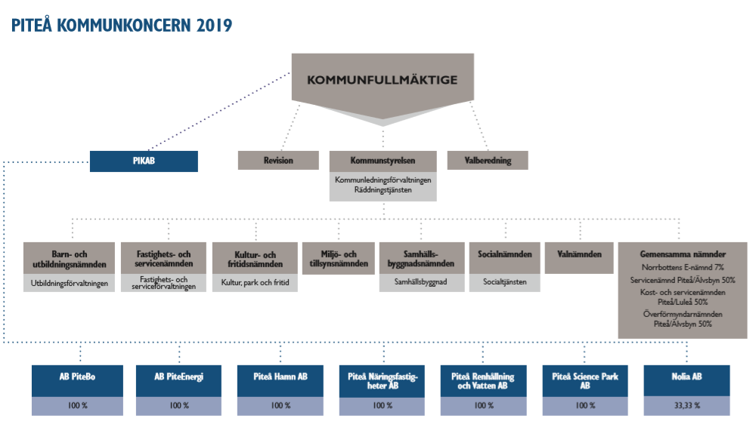
Kommunledningsförvaltningen

Slide 3

Nationell styrning av kommunal ekonomi
Riksdagen lagstiftar
Kommunallagen
Lag om kommunal bokföring och redovisning
Bokföringslagen
Årsredovisningslagen
Skattelagstiftning
Lagen om offentlig upphandling
Förordningar m fl
Riksdagens beslut om statlig budget
Statliga myndigheters beslut,
inspektioner och granskning
Rekommendationer
Rådet för kommunal redovisning
Bokföringsnämnden
Kommunledningsförvaltningen

Slide 4
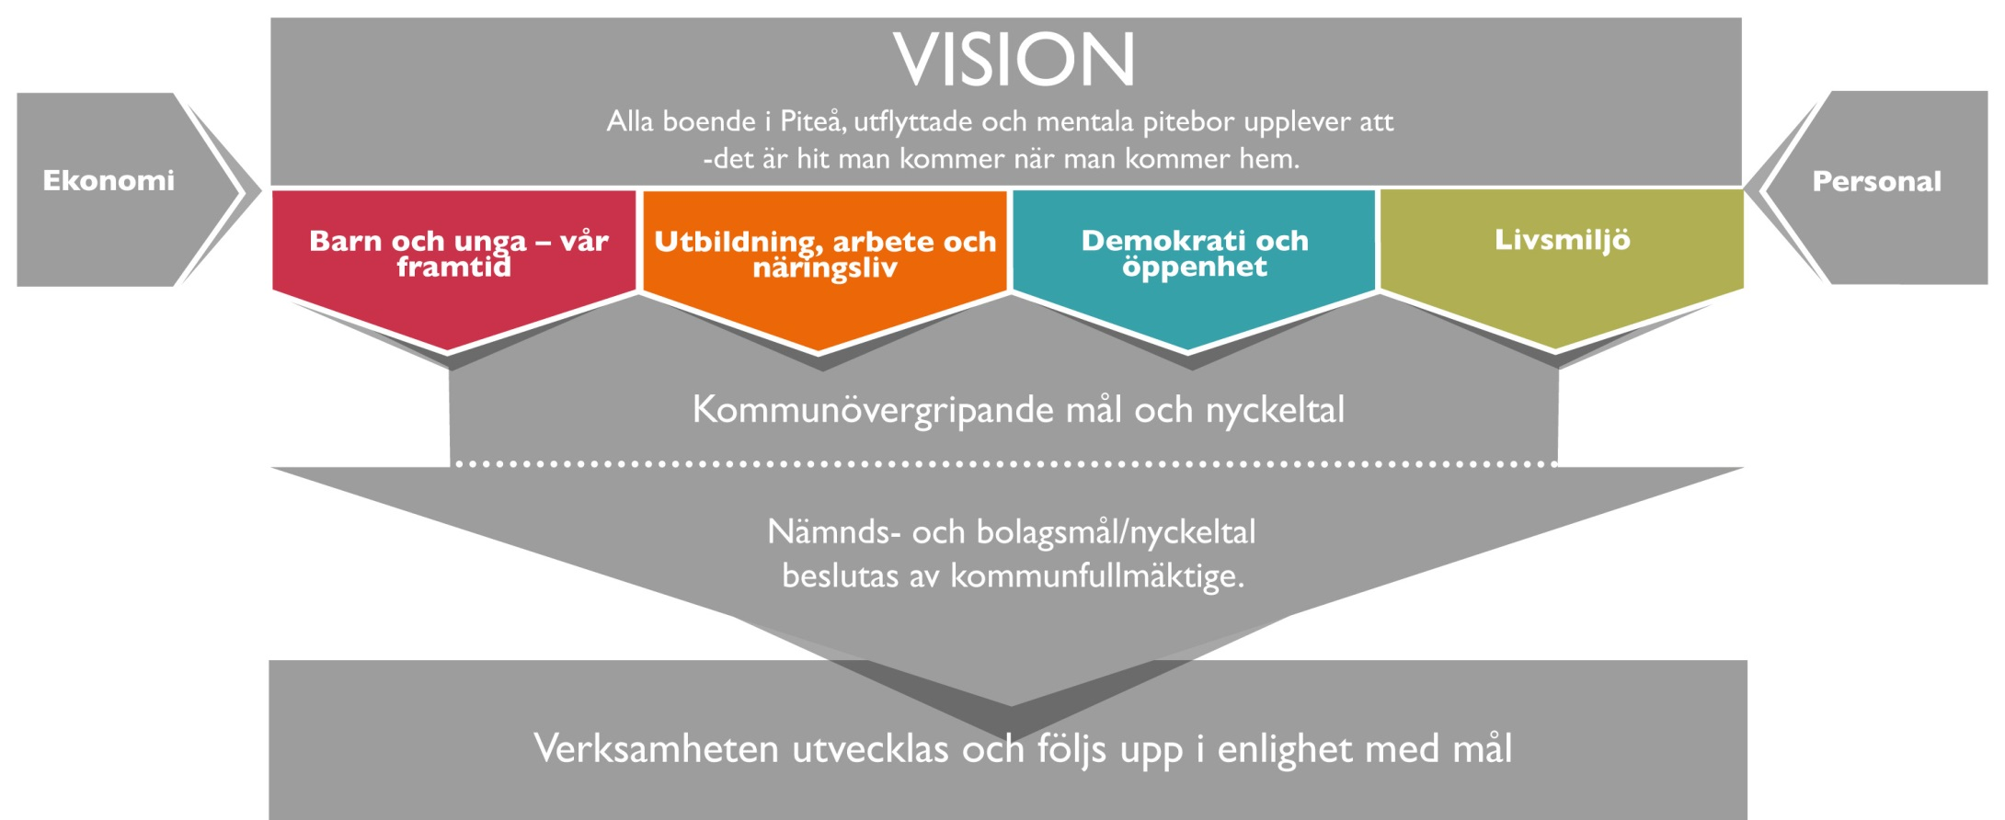
Den politiska viljan – styr- och ledningssystem
Kommunledningsförvaltningen

Slide 5
Kommunfullmäktiges styrning av ekonomi
Finanspolicy
Affärsetisk policy
Inköpspolicy
Policy för intern kontroll och styrning
Riktlinjer för God ekonomisk hushållning
Riktlinjer för redovisning av investeringar
Riktlinjer för Verksamhetsplan och budget
Kommunledningsförvaltningen
Notes:
Beslutade styrande dokument finns att läsa på https://www.pitea.se/Invanare/Kommun-politik/politik/Styrning-och-ledning/Om-Styrande-dokument/.

Slide 6

Vad är God ekonomisk hushållning?
Ekonomi - läran om hushållning av resurser
Varje generation står för de kostnader de ger upphov till
God förvaltning av medborgarnas skattepengar
Kommunfullmäktige beslutar om mål och styrande dokument samt följer upp
  Verksamhet
  Personal
  Ekonomi
Kommunledningsförvaltningen
Notes:
God Ekonomisk Hushållning - Ett centralt begrepp i kommunlagen.
Regleras i Kommunallagen 11 kap. Ekonomisk förvaltning

Slide 7
Samtala två och två
Hur finansierar kommunen sina verksamheter?
Vad används kommunens pengar till?
Kommunledningsförvaltningen

Slide 8
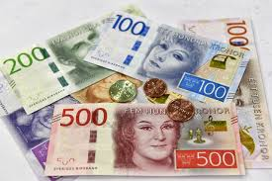
Hur finansierar kommunen sina verksamheter?
Budgeterade intäkter 2018 om 2,8 mdkr varav
Kommunalskatt 74%
Statsbidrag, inkomstutjämning 13%
Avgifter 12%
Finansiella intäkter 1%
Kommunledningsförvaltningen
Notes:
Mdkr – miljarder kronor

Slide 9
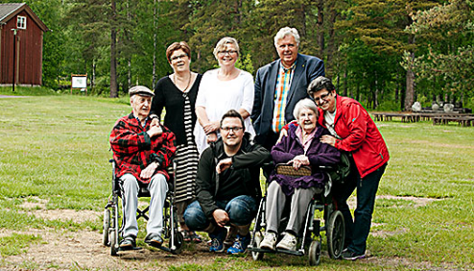

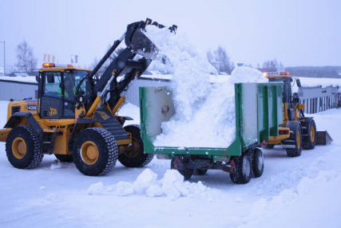

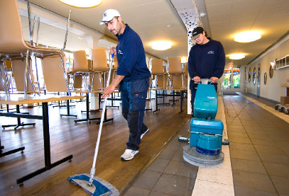
Vad går kommunens pengar till?
Typ av kostnader Verksamheter
Löner till anställda
Köp av varor
Köp av tjänster
Räntekostnader
Utbildning, förskola
Socialtjänst
Fastigheter och service
Samhällsbyggnad
Kommunledning
Kultur, park och fritid
Räddningstjänst
Överförmyndare
Kommunledningsförvaltningen

Slide 10
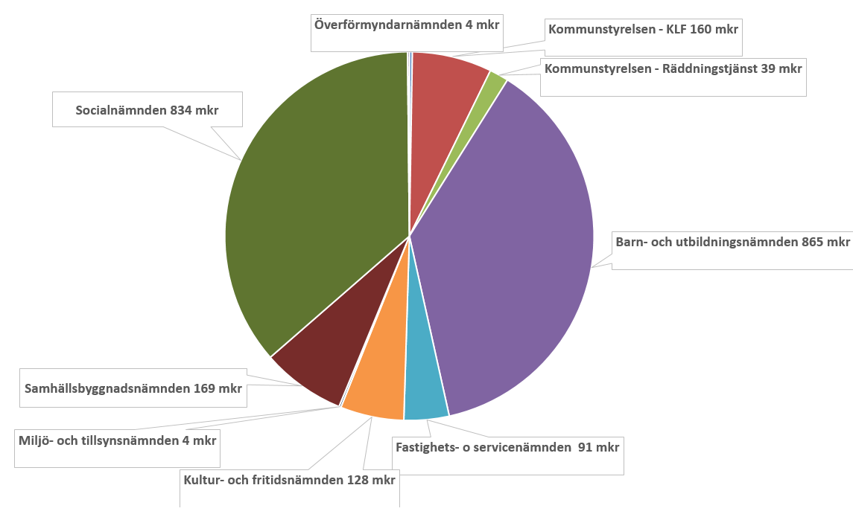
Fördelning av kommunala medel (2018)
Kommunledningsförvaltningen

Slide 11
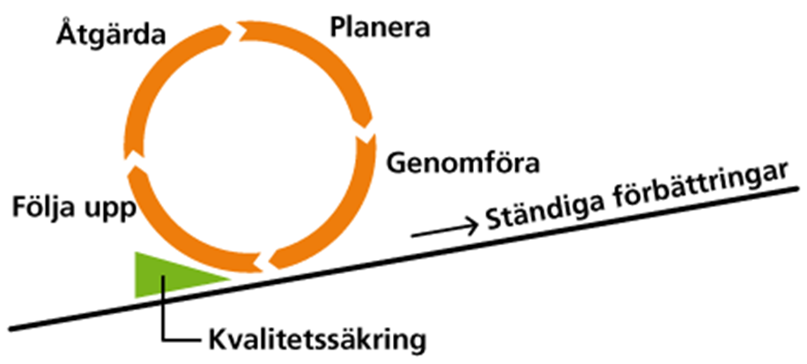
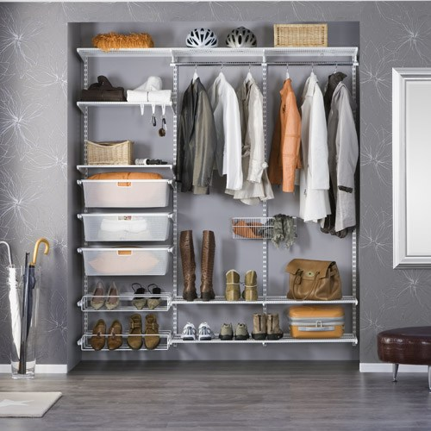
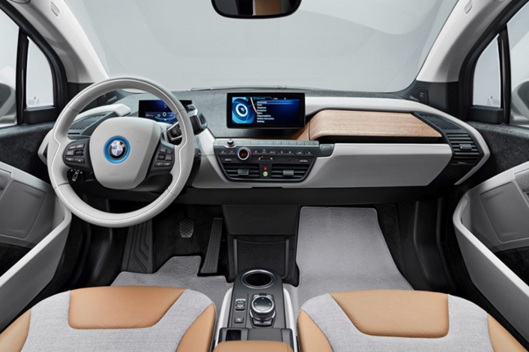
Hur håller vi koll på ekonomin?
Planering av verksamhet – budget och verksamhetsplan
Utförande av verksamhet – bokföring
Jämförelse mellan dessa - bokslut
Styra, gasa och bromsa när avvikelser upptäcks
Kommunledningsförvaltningen

Slide 12
Årshjul ekonomi
Månadsbokslut
Omvärldsanalys
Dec
Jan
Apr
Maj
Juni
Juli
Feb
Mars
Sept.
Okt
Aug
Nov
Beslut slutlig koncernbudget och skattesats
Årsbokslut
Månadsbokslut
Bolagens budgetförslag
Riktlinjer VEP
KF beslut
Fördjupat månadsbokslut
Delårsrapport
Nämnders budgetförslag
Förklaring
Nästa år
Månadsbokslut
Innevarande år
Budgetförslag KS Budgetbeslut KF
Förra året
Kommunledningsförvaltningen
Notes:
Det ekonomiska årshjulet beslutas av Kommunstyrelsen och Kommunfullmäktige under hösten varje år.
Ekonomiarbetet med planering, genomförande och uppföljning utförs för tre år parallellt under verksamhetsåret.

Slide 13

Planering
Årsbudget och treårig Verksamhetsplan
Lagstadgat styrdokument
Senast 30 november varje år beslutar Kommunfullmäktige om budget för nästa år och verksamhetsplan för de tre kommande åren
Det viktigaste styrdokumentet i kommunen.
- omfattande process som inkluderar samtliga nämnder och bolag
Bolagen styrs via bolagsordning
och ägardirektiv
Kommunledningsförvaltningen

Slide 14


Uppföljning
Delårsrapport och årsredovisning
Uppföljning till kommunfullmäktige sker två gånger per år
- delårsrapport per 31 augusti
- årsbokslut per 31 december
Kommunledningsförvaltningen

Slide 15
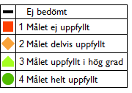
Årsredovisning
Uppföljning
Styr- och ledningssystem
Förvaltningsberättelse
- Balanskravsutredning
- God ekonomisk hushållning
Nämnder
Bolagskoncernen
Ekonomiska sammanställningar
med noter
Redovisningsprinciper
Revisionsberättelse
Bilagor
- nyckeltal
- personalbokslut
Kommunledningsförvaltningen
Notes:
Årsredovisningens innehåll.

Slide 16
God ekonomisk hushållning, ansvarsfrihet och tillräcklig intern kontroll
Uppföljning
Nyckeltal
N
Ä
M
N
D
E
R
Strategiskt område
Barn och unga
Andra värden
God
Ekonomisk
Hushållning
Ansvars-
frihet
Samlad
bedömning
från
Förvaltnings-
berättelsen
Utvärdering
Strategiskt område
Utbildning, arbete
och näringsliv
Nyckeltal
Andra värden
Utvärdering
Strategiskt område
Demokrati och
öppenhet
Nyckeltal
Andra värden
Utvärdering
Nyckeltal
Nämndernas
Årsredovisning
Strategiskt område
Livsmiljö
Andra värden
Utvärdering
Resurser
Mål för ekonomi
Nyckeltal
Andra värden
Utvärdering
Resurser
Mål för personal
Nyckeltal
Andra värden
Utvärdering
Kommunledningsförvaltningen
Notes:
I samband med beslut om årsredovisningen fattar Kommunfullmäktige beslut om God Ekonomisk Hushållning har uppfyllts för kommunen i sin helhet samt beslut om ansvarsfrihet för respektive nämnd.

Slide 17
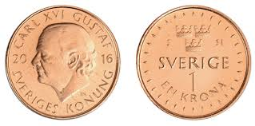
Hur mäts resultat?
volym
Verksamhetens resultat nytta, värde
kvalitet
intäkter resultat
Ekonomiskt resultat överskott/
underskott
kostnader
Uppföljning av verksamhet, personal och ekonomi
sker i månadsbokslut, delårsbokslut
och årsbokslut.
Kommunledningsförvaltningen

Slide 18
Redovisningsmodellens delar
Resultatbudget
Resultaträkning
Driftbudget
Driftredovisning
Balansbudget
Balansräkning
Investeringsbudget
Investeringsredovisning
Kassaflödesbudget
Kassaflödesanalys
Kommunledningsförvaltningen
Notes:
Kommunal redovisning delas upp i flera delar
- budget = planering
- redovisning = hur det blev/utfallet
Resultatbudget/ resultaträkning
Driftbudget/ driftredovisning – del av Resultatbudget/ resultaträkning
Investeringsbudget/ investeringsredovisning
Balansbudget/ balansräkning
Kassaflödesbudget/ kassaflödesanalys

Slide 19
Vad är en resultaträkning?
Så heter det i kommunen |  | Så heter det hemma
Verksamhetens intäkter |  | Lön | 300 000
Verksamhetens kostnader |  | Hyra, mat, kläder, nöjen, tv | -256 000
Avskrivningar |  | Värdeminskning på bilen | -20 000
Verksamhetens nettoresultat |  | Summa | 24 000
Skatteintäkter
Generella statsbidrag |  | Barnbidrag | 12 600
Finansiella intäkter |  | Ränta sparkonto | 230
Finansiella kostnader |  | Ränta billån | -7 000
Årets resultat |  | Årets vinst (sparande) | 29 830
Kommunledningsförvaltningen

Slide 20
Resultaträkning Piteå kommun
Resultaträkning (mkr) | Budget | Utfall | Utfall föreg år
Verksamhetens intäkter | 386,0 | 578 | 547
Verksamhetens kostnader | -2 566 | -2 799 | -2 668
Avskrivningar | -125 | -107 | -116
Verksamhetens nettokostnader | -2 305 | -2 328 | -2 237
Skatteintäkter | 2 024 | 2 036 | 1 951
Generella statsbidrag och utjämning | 313 | 324 | 307
Finansiella intäkter | 25 | 23 | 19
Finansiella kostnader | -5 | -6 | -3
Resultat efter finansiella poster | 52 | 49 | 37
Årets resultat | 52 | 49 | 37
Kommunledningsförvaltningen

Slide 21
Vad är en driftbudget?
Kommunfullmäktige beviljar medel som respektive nämnd har
till sitt förfogande för att utföra uppdraget. Ett exempel:
Drift Barn- och utbildningsnämnden 2019-2021, tkr | Utfall 2017 | Budget 2018 | Budget 2019 | Plan 2020 | Plan 2021
Driftbudget
Intäkter | 166 844 | 173 272 | 173 219 | 173 219 | 173 219
Kostnader | 1 033 815 | 1 038 554 | 1 062 192 | 1 056 879 | 1 058 414
Netto | 866 971 | 865 282 | 888 973 | 883 660 | 885 195
Kommunledningsförvaltningen
Notes:
Varje år beslutar Kommunfullmäktige om Verksamhetsplan för de tre kommande åren samt budget för nästkommande år – drift, investeringar, kassaflöde.
Respektive nämnd får en driftbudget beviljad och nämnden beslutar sedan varje år om hur beviljad ram ska fördelas mellan verksamheterna. Det kallas internbudget.
- Varje budgetansvar är alltså en del av nämndens totala budget – ett delansvar i helheten!

Slide 22
Driftbudget nämnder/ styrelse
Nämnd/ styrelse | Nettobudget (mkr)
Kommunfullmäktige, valnämnd, revision | 6,7
Kommunstyrelsen, Kommunledningsförvaltning | 204,8
Kommunstyrelsen, Räddningstjänst | 39,2
Barn- och utbildningsnämnden | 889,0
Fastighets- och servicenämnden | 100,4
Kultur- och fritidsnämnden | 129,0
Miljö- och tillsynsnämnden | 4,2
Samhällsbyggnadsnämnden | 169,4
Socialnämnden | 865,0
Gemensamma nämnder: Överförmyndarnämnden och Kost- och servicenämnden | 6,6
Summa styrelse/nämnder | 2 414,3
Kommunledningsförvaltningen
Notes:
Budget för nämnder och kommunstyrelse är en del av resultatbudgeten och motsvarar budgetposterna verksamhetsintäkter, verksamhetskostnader och avskrivningar och uppsummeras i verksamhetens nettokostnader.

Slide 23

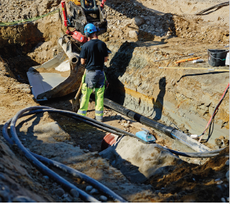
Vad är en investeringsbudget?
Budget för köp av inventarier och anläggningar med stora värden
Ett exempel:
Barn- och utbildningsnämnden (tkr) | 2019 | 2020 | 2021
Pott för renoveringar/ombyggnationer, skolstrukturförändringar | 20 000 | 45 000 | 45 000
Inventarier förskola och grundskola | 1 500 | 1 500 | 1 500
Inventarier gymnasiet Strömbackaskolan | 3 000 | 3 000 | 3 000
Inventarier gymnasiet Grans Naturbruksgymnasium | 1 600 | 1 600 | 1 600
Återanskaffning musikinstrument, Musikskolan | 200 | 200 | 200
Kommunledningsförvaltningen

Slide 24
Vad är en balansräkning?
Tillgångar
Omsättnings
tillgångar
Skulder & Eget kapital
Eget kapital
Avsättningar
Skulder
Långa/korta
Anläggnings-
tillgångar
Exempel:
Huset
Bilen
Kontanter
Pengar på banken
Exempel:
Förmögenhet
Lån till huset
Lån till bilen
Kommunledningsförvaltningen

Slide 25
Balansräkning
mkr | Kommunen 2017 | Kommunen 2016 | Koncernen 2017 | Koncernen 2016
Anläggningstillgångar Omsättningstillgångar | 2 639 586 | 2 574 601 | 5 926 747 | 5 720 686
Summa Tillgångar | 3 225 | 3 175 | 6 673 | 6 406
Eget kapital Därav årets resultat Minoritets andel av Eget kap Avsättningar Skulder Därav långfristiga Därav kortfristiga | 2 380 49 - 175 670 45 625 | 2 331 37 - 161 683 37 646 | 2 955 124 4 429 3 285 2 355 930 | 2 831 96 4 402 3 169 2 300 869
Summa Eget kapital, Avsättningar och skulder | 3 225 | 3 175 | 6 673 | 6 406
Soliditet | 73,8 % | 73,4 % | 44,3 % | 44,2 %
Kommunledningsförvaltningen

Slide 26
Kassaflödesanalys
 | Så heter det i kommunen | Så heter det hemma | Kassaflöde hemma (kr)
Den löpande verksamheten | +/- Årets resultat | Det som blivit över när löpande utgifter betalats | + 29 830
 | + Justering för avskrivningar | Värdeminskning på bilen | + 20 000
 | -/+ Ökning/minskning kortfristiga fordringar
 | -/+ Ökning/minskning förråd
 | +/- Ökning/minskning kortfristiga skulder
 | = Kassaflöde från den löpande verksamheten | = Kassaflöde från den löpande verksamheten | + 49 830
Investeringsverksamheten | - Investeringsutgifter | Nya bilen | -150 000
 | +Investeringsinkomster | Försäljning av båten | +30 000
 | = Kassaflöde från investeringsverksamheten | = Kassaflöde från investeringsverksamheten | -120 000
Finansieringsverksamheten | +/- Ökning/minskning av låneskuld | Lån till nya bilen + 150 000 kr, amortering på lånet - 20 000 kr | +130 000
 | -/+ Ökning/minskning av långfristiga fordringar | Äntligen betalade grannen tillbaka det han lånade för många år sedan | + 3 000
 | = Kassaflöde från finansieringsverksamheten | = Kassaflöde från finansieringsverksamheten | +133 000
 | = Årets kassaflöde (förändring av likvida medel) | = Årets kassaflöde (familjens medel har ökat) | + 62 830
Kommunledningsförvaltningen
Notes:
Kassaflödesanalysen förklarar hur likvida medel (direkt tillgängliga) förändras under året. Penningströmmar såsom in- och utbetalningar.

Slide 27

Varför måste en kommun gå med överskott?
Långsiktigt mål = överskott mellan 1,5 – 2,0 % av skatter och generella stadsbidrag
Långsiktigt hållbar ekonomi – bygga upp ett eget kapital
Kunna betala framtida pensionsskuld
Kunna bevara värdet i kommunens fastigheter,
gator och anläggningar
Det vill säga : varje generation ska stå för sina egna kostnader
Kommunledningsförvaltningen

Slide 28
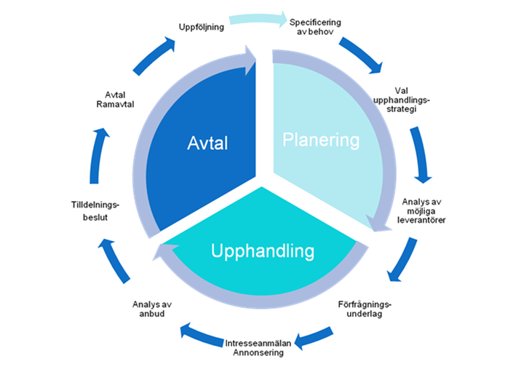
Vad är offentlig upphandling?
Köp av varor och tjänster inom kommuner och landsting ska konkurrensutsättas
Lagen om offentlig upphandling styr
- sanktioner om felaktigt förfarande
Piteå kommun en stor köpare
- volym ca 900 mkr/år
- ca 450 ramavtal
- förenklar och sänker kostnaderna
- mer pengar till kärnverksamheten
Kommunledningsförvaltningen

Slide 29
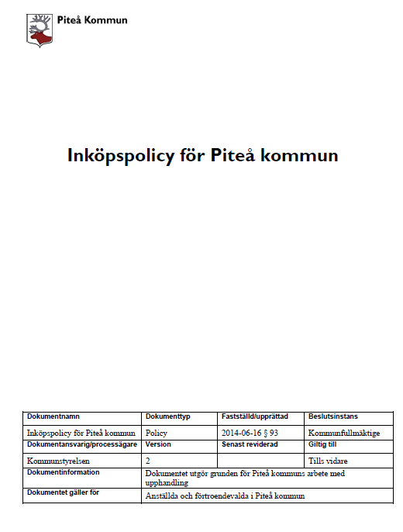
Styrande dokument
Piteå kommuns Inköpspolicy
Inköpsverksamhetens mål är att upphandla varor, tjänster och entreprenader på ett sådant sätt att medborgarnas, anställdas och övriga intressenters krav på offentlig service erhålls till den lägsta totala kostnaden, vilket innebär rätt kvalitet till rätt pris.
Totalekonomi
Kompetens
Effektivitet
Samverkan
Social hänsyn
Miljöhänsyn
Djurskydd
Kommunledningsförvaltningen

Slide 30
Inköpsprocessen
Upphandlingsprocessen
Anskaffningsprocessen
Fakturaprocessen
Uppföljningsprocessen
Styrning via inköpspolicy och riktlinjer
Förberedelser A och O -verksamhetens behov inför upphandling
Hög avtalstrohet ger lägre
kostnader
Beställarkompetens i verksamheten
God intern kontroll
Central samordningsfunktion - Inköp
Kommunnytta och god ekonomisk hushållning
9. Mäta och följa upp
processerna
1. Behovs- och
marknadsanalys
8. Följa upp,
säkra behov
och avtal
2. Upphandla och
teckna avtal
7. Ekonomisk
redovisning
3. Införa, sprida
och vårda avtal
6. Behandla och
betala faktura
4. Hantera avrop
5. Hantera leverans
Kommunledningsförvaltningen

Slide 31
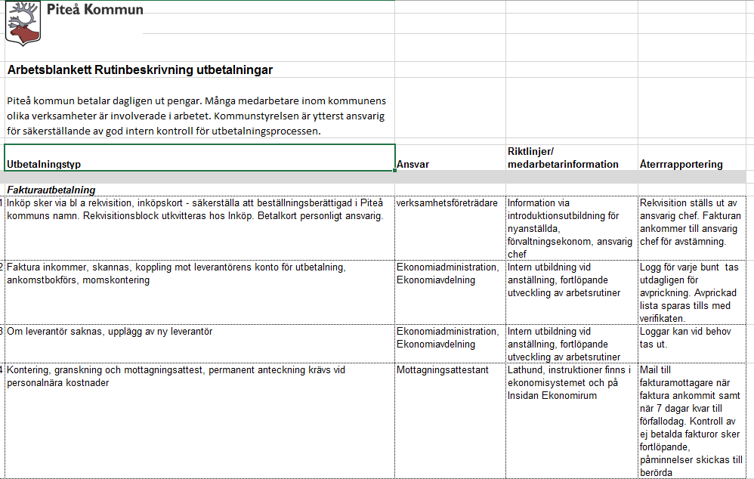
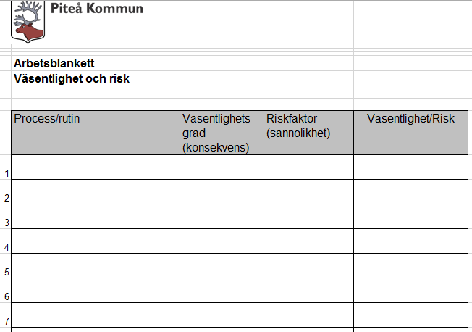
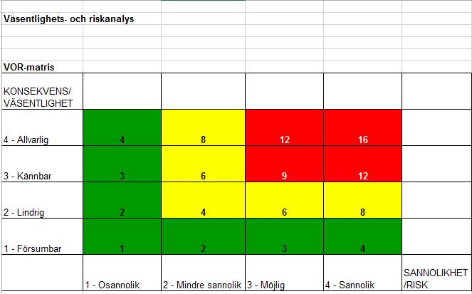
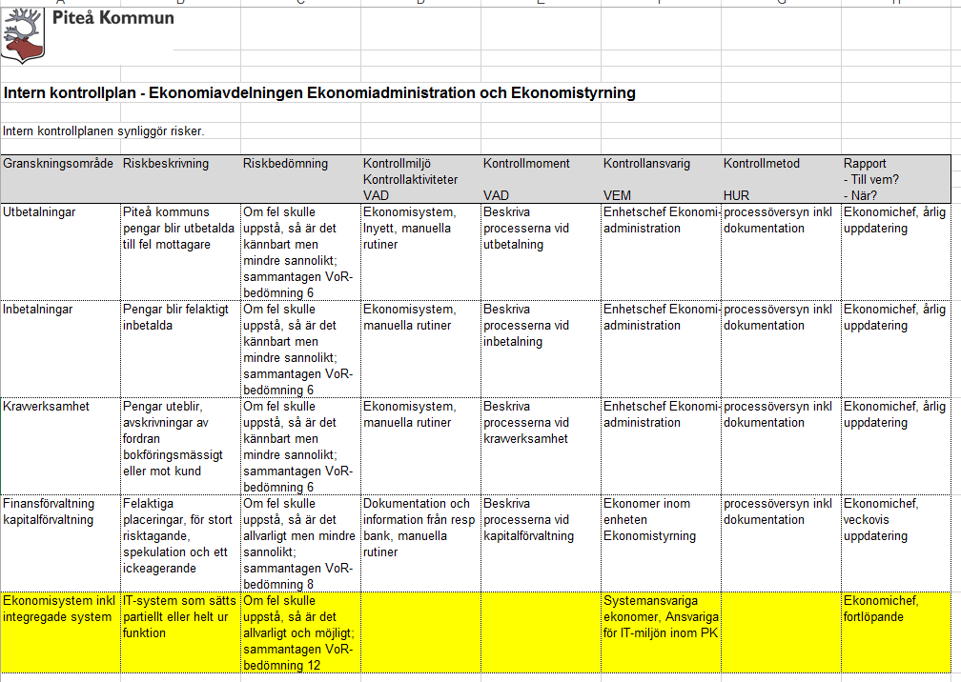
Intern kontroll
Att utveckla verksamheten, arbeta mer effektivt
och få bättre rutiner inom verksamhet, personal
och ekonomi.
Att ha ordning och reda, veta att det som ska
göras blir gjort och att det sker på ett bra och
säkert sätt.
Kontrollmiljö
  Förståelse, kunskap, förutsättningar
Risk- och konsekvensbedömning
  Processer, struktur
Kontrollaktiviteter
  Internkontrollplan
Tillsyn
  Internt ex. nämnd, KS, controller
  Externt ex. Socialstyrelsen, Arbetsmiljöverket och SKL
Kommunledningsförvaltningen

Slide 32

Revision
Kommunfullmäktige utser fem förtroendevalda revisorer
stöd – sakkunnigt biträde
Revisorerna prövar om verksamheten sköts på ett ändamålsenligt och från ekonomisk synpunkt tillfredsställande sätt, om räkenskaperna är rättvisande och om den interna kontrollen som görs inom nämnderna är tillräcklig.
Hur nämnden utför sitt uppdrag
Särskilda fördjupade granskningar
Delårsbokslut och årsbokslut
Lekmannarevision i kommunala bolag
Kommunledningsförvaltningen

